Slide 1
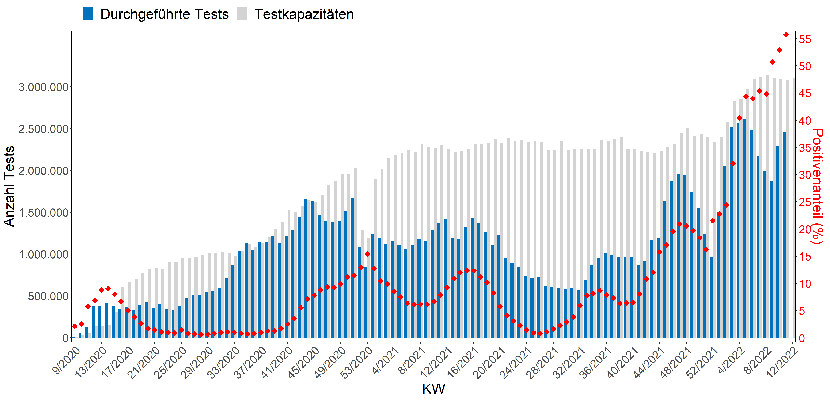
Testanzahl und –Kapazität

Slide 2
Laborauslastung
(nach Laborstandort)

Slide 3
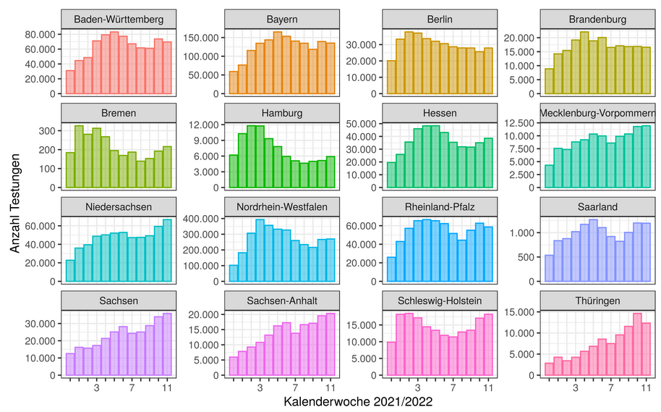
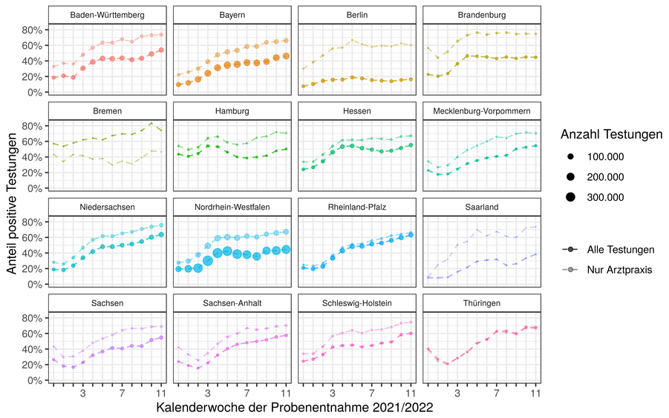
SARS in ARS
Datenstand 22.03.2022

Slide 4
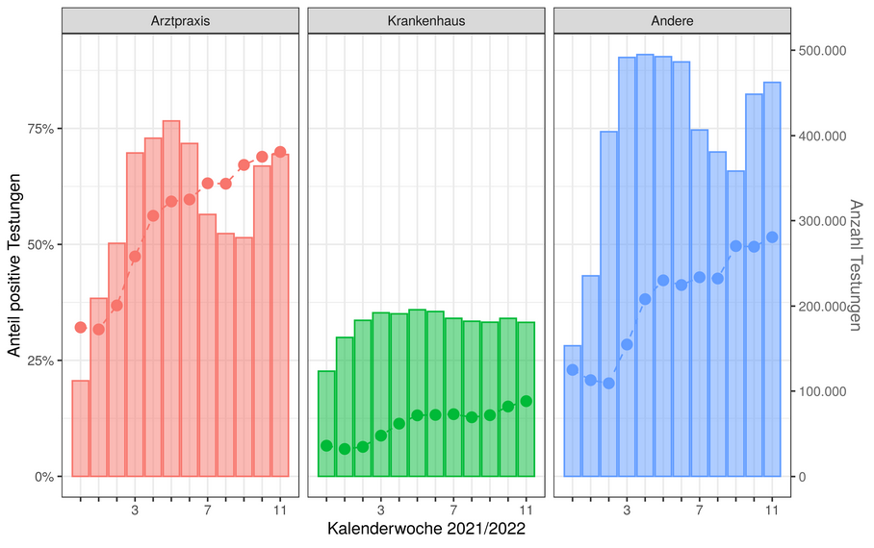
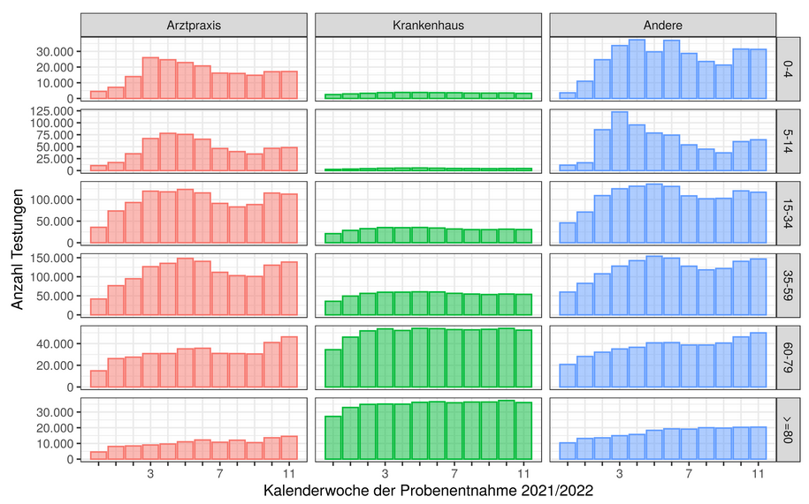
Wo wird getestet (SARS in ARS) - Datenstand 22.03.2022

Slide 5
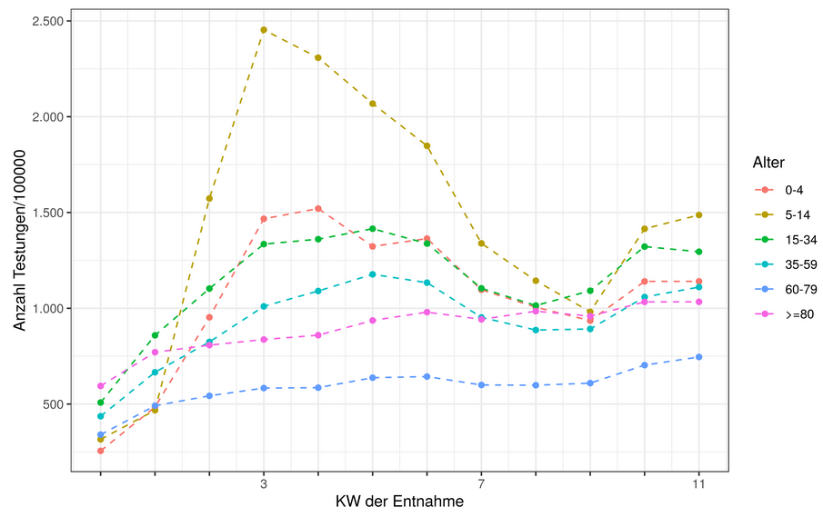
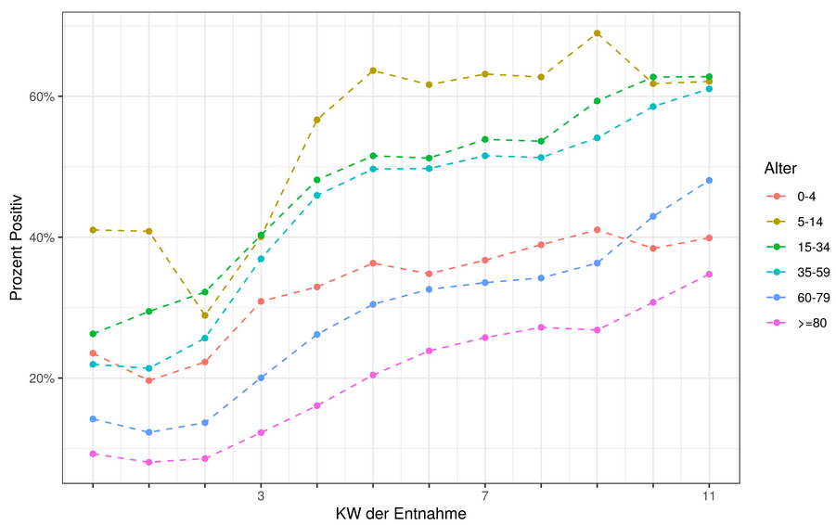
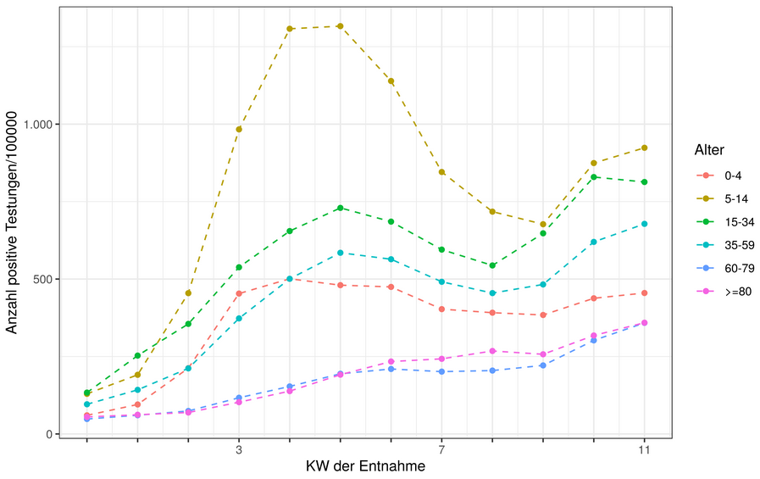
Datenstand 22.03.2022
Anzahl der Testungen pro 100.000 Einwohner nach Altersgruppe und Woche
Positivenanteile nach Alters-gruppe und Woche
Anzahl POSITIVE Testungen pro 100.000 Einwohner nach Altersgruppe und Woche

Slide 6
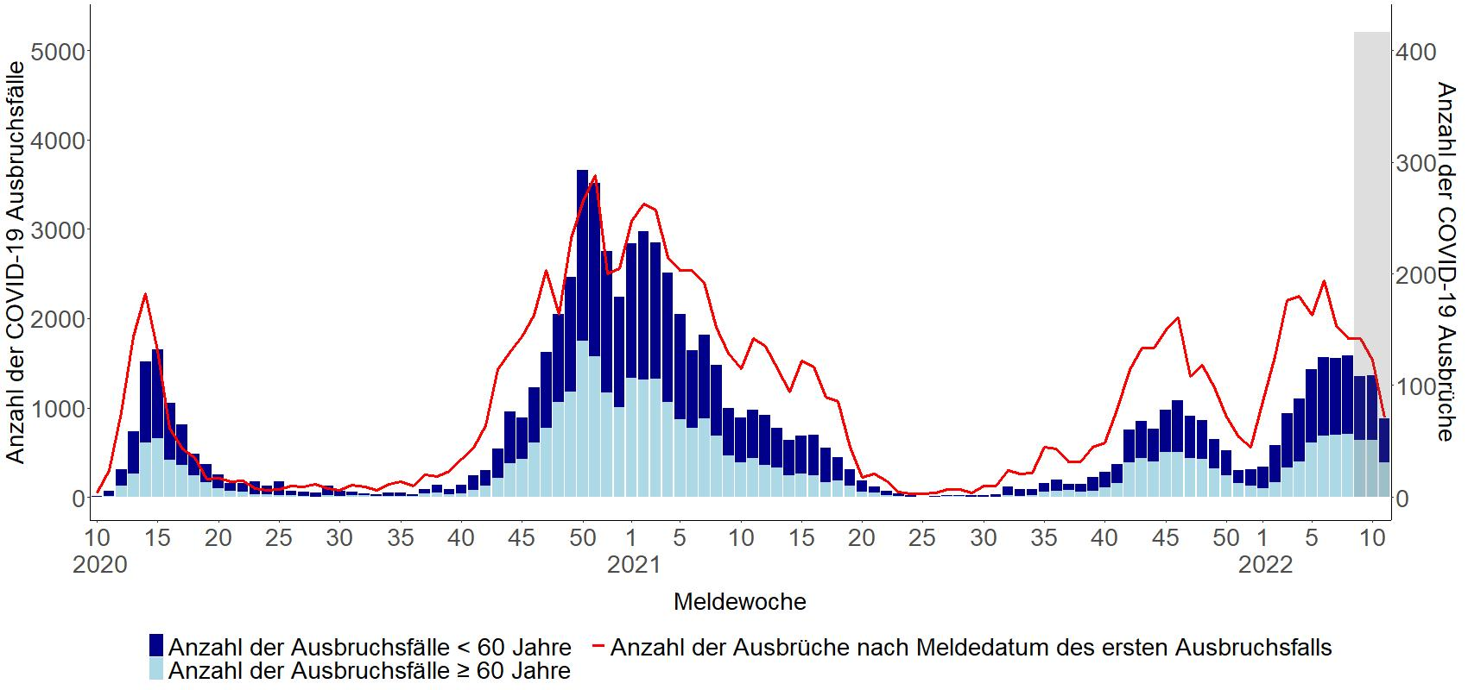
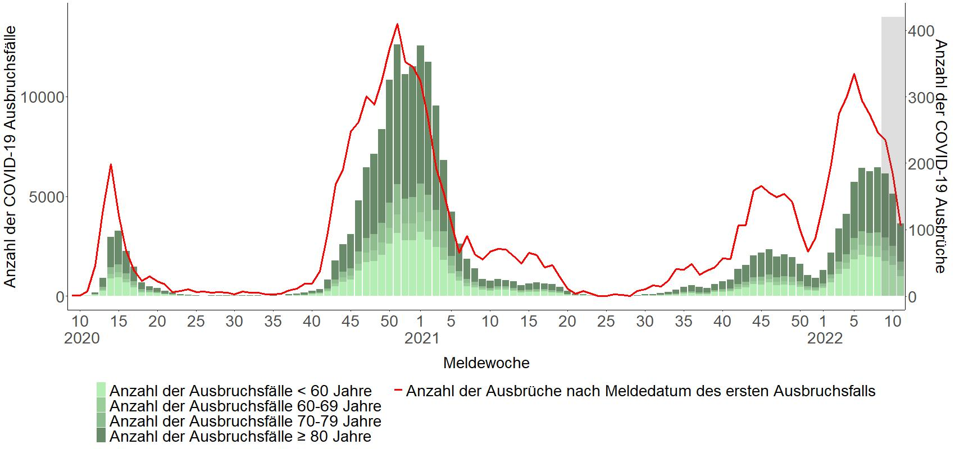
Datenstand: 22.03.2022
Ausbrüche in medizinischen Behandlungseinrichtungen und Alten- und Pflegeheimen
medizinischen Behandlungs-einrichtungen
208 → 173 → 196 → 227
Aktive Ausbrüche
Alten- und Pflegeheimen
517 → 538 → 510 → 579
Aktive Ausbrüche
149 → 149 → 166 → 121
Todesfälle

Slide 7

